Slide 1



PLAN DE ACCIÓN
COMPORTAMIENTO CLIENTES
TELEFONÍA CELULAR

Slide 2

SITUACIÓN ACTUAL
Se requiere elaborar un modelo predictivo de la fuga de clientes en una empresa de telecomunicaciones. El objetivo de esto es evitar un efecto negativo en nuestra base de clientes y, en consecuencia, a la rentabilidad del negocio.
Se tienen 6.590 registros con el comportamiento de los clientes de telefonía celular. Además, existe un marco temporal de análisis de 1 mes como ventana de tiempo respecto a la predicción de la fuga.

Slide 3

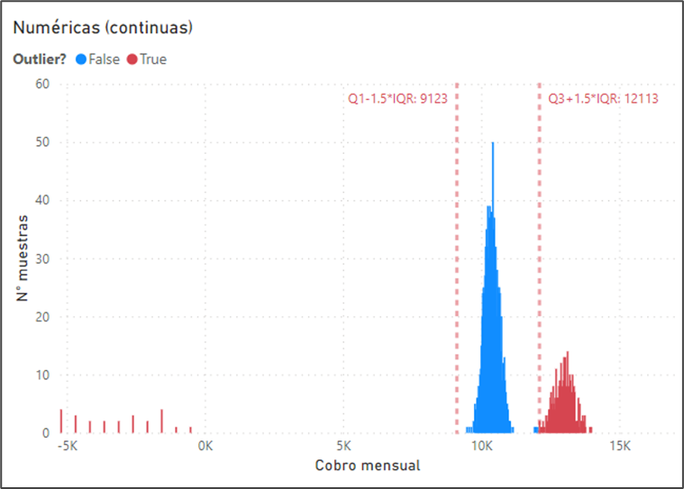
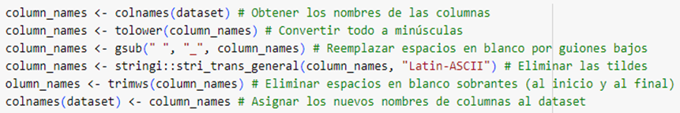
PREPARACIÓN Y LIMPIEZA DE DATOS
LIMPIEZA DE OUTLIERS: IQR
LIMPIEZA DE ENCABEZADOS
historico cargo extra datos
>
historico_cargo_extra _datos

Slide 4
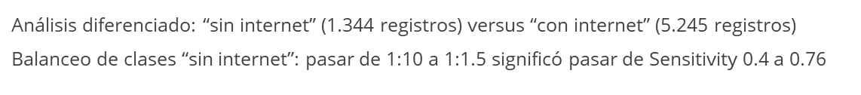
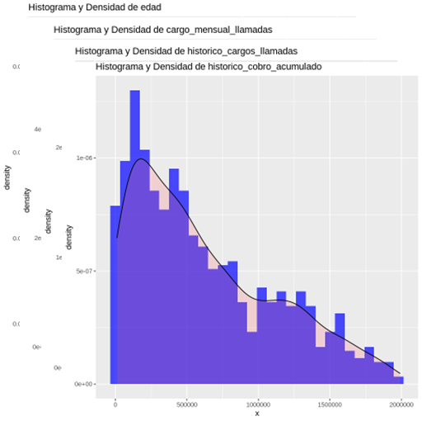
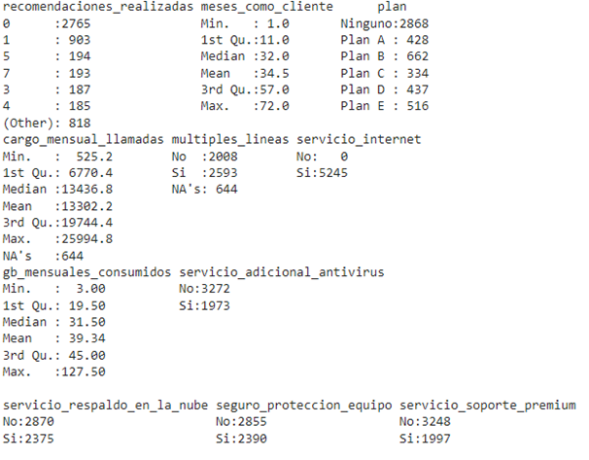
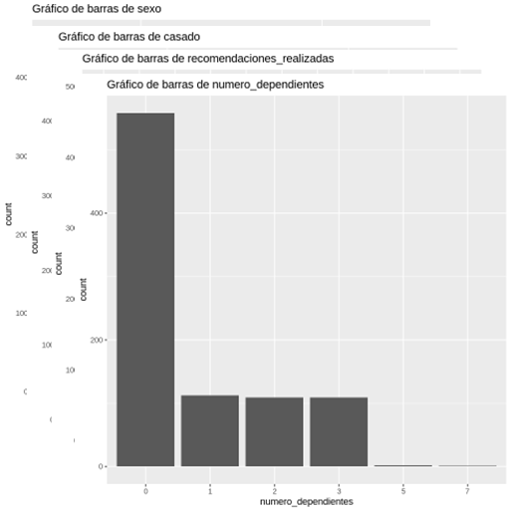
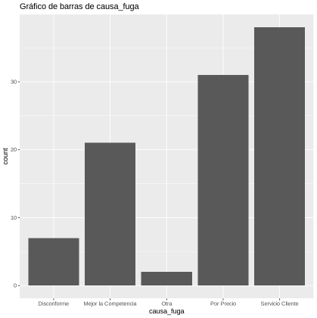
ANÁLISIS DESCRIPTIVO EXPLORATORIO

Slide 5
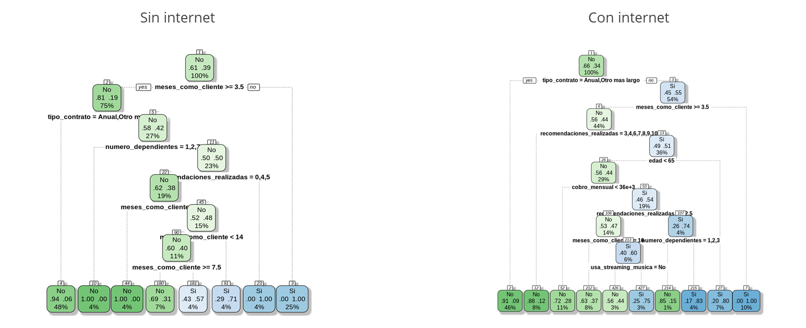
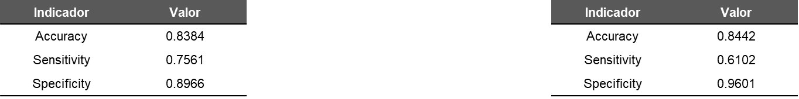
MODELAMIENTO Y VALIDACIÓN

Slide 6

COMUNICACIÓN ACTIVA / SERVICIO AL CLIENTE
PLAN
MKT DIGITAL
PLANES FAMILIARES
OFERTAS & CONTRATOS
PROGRAMA DE LEALTAD

Slide 7
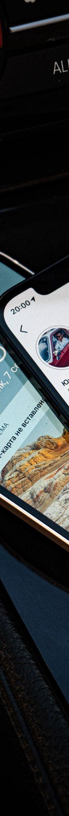


PLAN ACCIÓN
COMUNICACIÓN ACTIVA
Esta estrategia se centra en mantener una comunicación proactiva con los clientes. Como empresa estar disponible para responder preguntas, resolver problemas y ofrecer asistencia de manera rápida y eficiente.
A través de canales como chat en línea, atención telefónica y redes sociales, se busca brindar un servicio al cliente de alta calidad, mejorando así la satisfacción y fidelidad del cliente.
Impacto Estimado: Se espera que se logre una mejora sostenida en la retención de clientes, con una disminución en la tasa de pérdida de clientes en un rango del 10% al 20% en los primeros 12 meses.
Valor Agregado: La mejora de la satisfacción del cliente y la optimización de costos.

Slide 8

PLAN ACCIÓN
PLANES FAMILIARES
Son una opción diseñada para satisfacer las necesidades de múltiples miembros de una familia en un solo contrato, permitiendo a los clientes agrupar líneas de teléfono, servicios de internet y televisión por cable en un paquete conveniente, a menudo a un costo más económico en comparación con los planes individuales.
Los planes familiares promueven la consolidación de servicios y fomentan la retención de clientes al ofrecer beneficios compartidos.
Impacto Estimado: Generar más ingresos, reducir las cancelaciones y fomentar la lealtad de los clientes
Valor Agregado: Simplifican la gestión de cuentas y facturación al combinar múltiples líneas en un solo contrato, generando un ahorro significativo. Garantizan un excelente servicio de atención al cliente y soporte técnico aumentando satisfacción.

Slide 9

PLAN ACCIÓN
OFERTAS & CONTRATO
Ofrece contratos personalizados que se adapten a las necesidades y preferencias individuales de los clientes, como planes de suscripción flexibles o paquetes de servicios adicionales.
Impacto Estimado: Ofrecer contratos flexibles puede aumentar la retención al brindar a los clientes más opciones y control sobre su experiencia.
Valor Agregado: Los clientes aprecian la capacidad de adaptar su contrato a sus necesidades, lo que mejora su satisfacción.

Slide 10

PLAN ACCIÓN
PROGRAMA LEALTAD
Implementa un programa de lealtad que recompense a los clientes en función
de su tiempo de permanencia en el servicio.
Impacto Estimado: Este programa puede aumentar la retención al incentivar a los clientes a continuar siendo suscriptores a largo plazo.
Valor Agregado: Los clientes se sienten valorados y recompensados por su lealtad continua, lo que fortalece su relación con el servicio de streaming.

Slide 11

CONCLUSIÓN
Estas acciones de marketing digital se basan en un enfoque de árbol de decisión que considera diferentes variables para retener a los clientes. Cada acción aporta un valor agregado al cliente al mantener una comunicación activa con el cliente, ofrecer planes familiares y contratos flexibles o recompensas por su lealtad, lo que puede aumentar la retención y la satisfacción del cliente.
Notes:
IMAGE BY: Mitsuo Hirata@mitsuohirata (UNSPLASH)

Slide 12
VOLVAMOS
A RECONECTAR!

